Slide 1

Snake Game
Display
History
services
Teams
Flow Chart
About

Slide 2

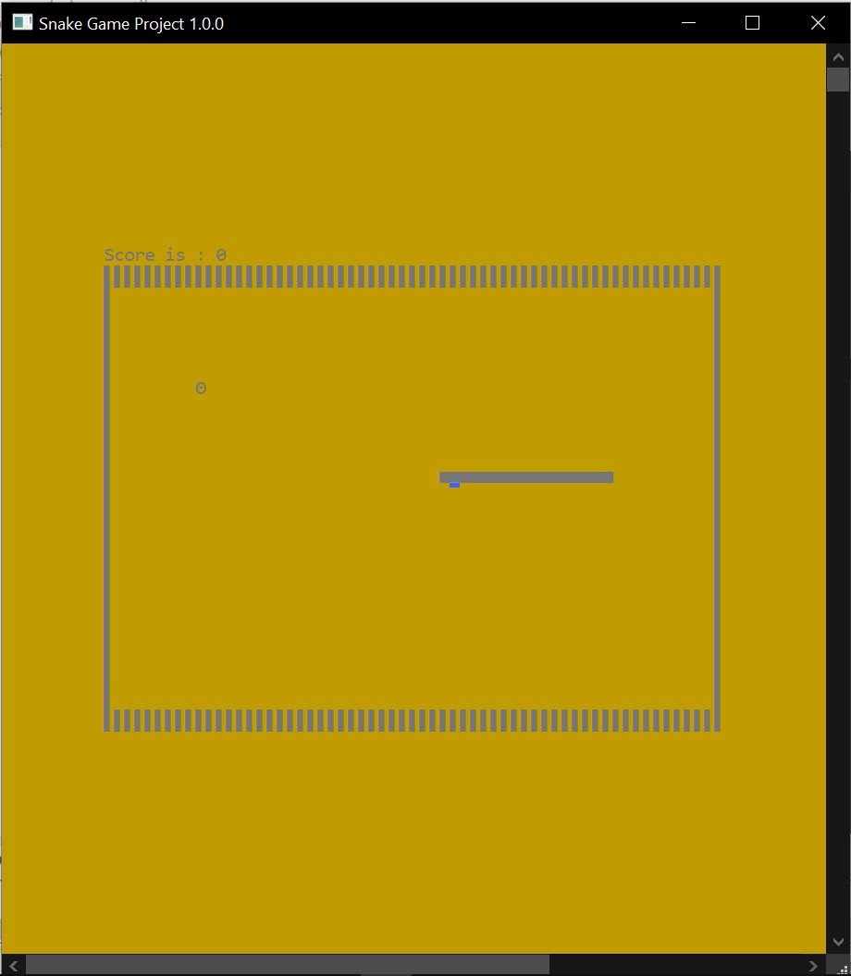
Snake Game
Game menggarakan ular dengan memencet tomnol panah, Tujuan game ini adalah memakan buah yang muncul secara acak pada program sehingga tubuh ular bisa memanjang.
Score
Untuk mengetahui score/
Jumlah buah
Yang sudah
dimakan
Display
History
services
Teams
Flow Chart
_{About}
Buah / Makanan
Mengumpulkan
Score dengan
Memakan
makanan
Ular
Objek yang digerakan untuk
Memakan objektif
Stage
Area ular bergerak dan
Makanan muncul secara acak

Slide 3
Latar Belakang
Waktu senggang kadang dihabiskan dengan bermain permainan, oleh karena itu kami mencoba membuat sebuah game dengan menggunakan struct, koordinat, linkedlist, dan file handling pada konsol
Teams
History
Display
About
Flow Chart
Tujuan
Supaya user dapat bermain sambil menentukan strategi untuk menyelesaikan game yang dibatasi oleh ruang dan kecepatan tangan memencet tombol

Slide 4
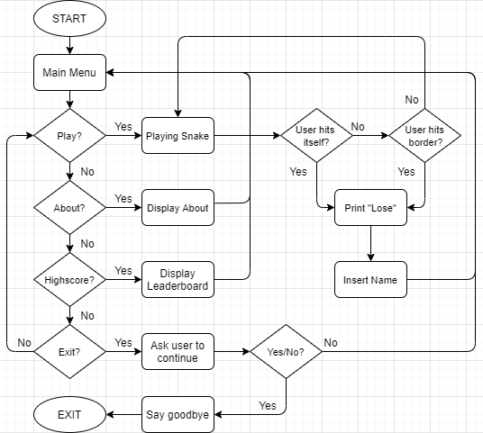
Teams
History
Display
Flow Chart
About

Slide 5
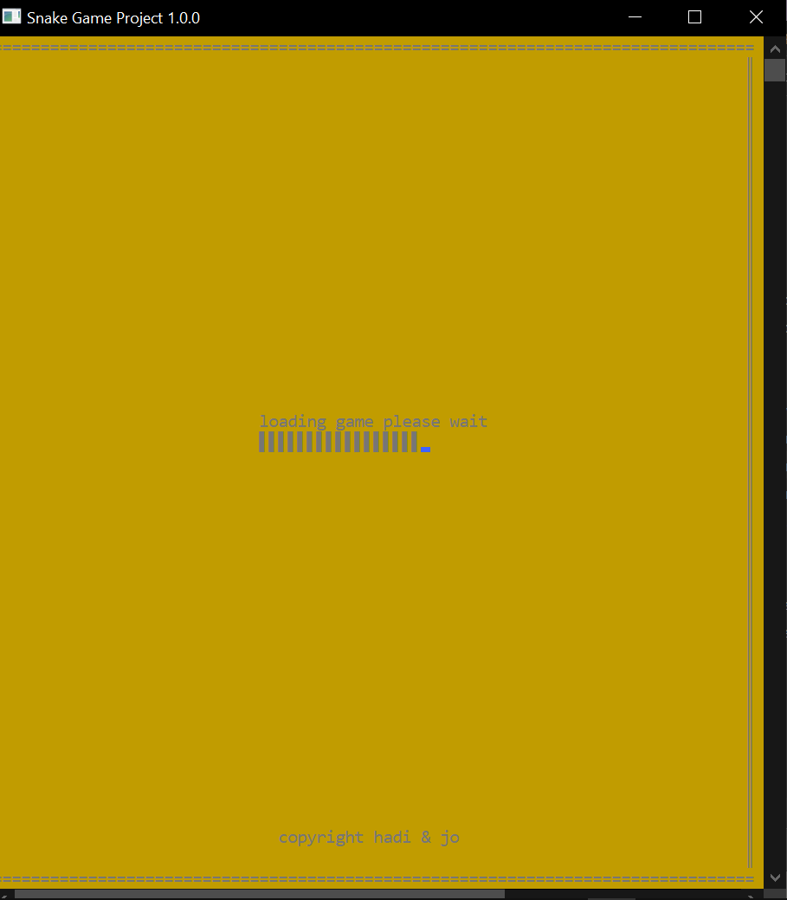
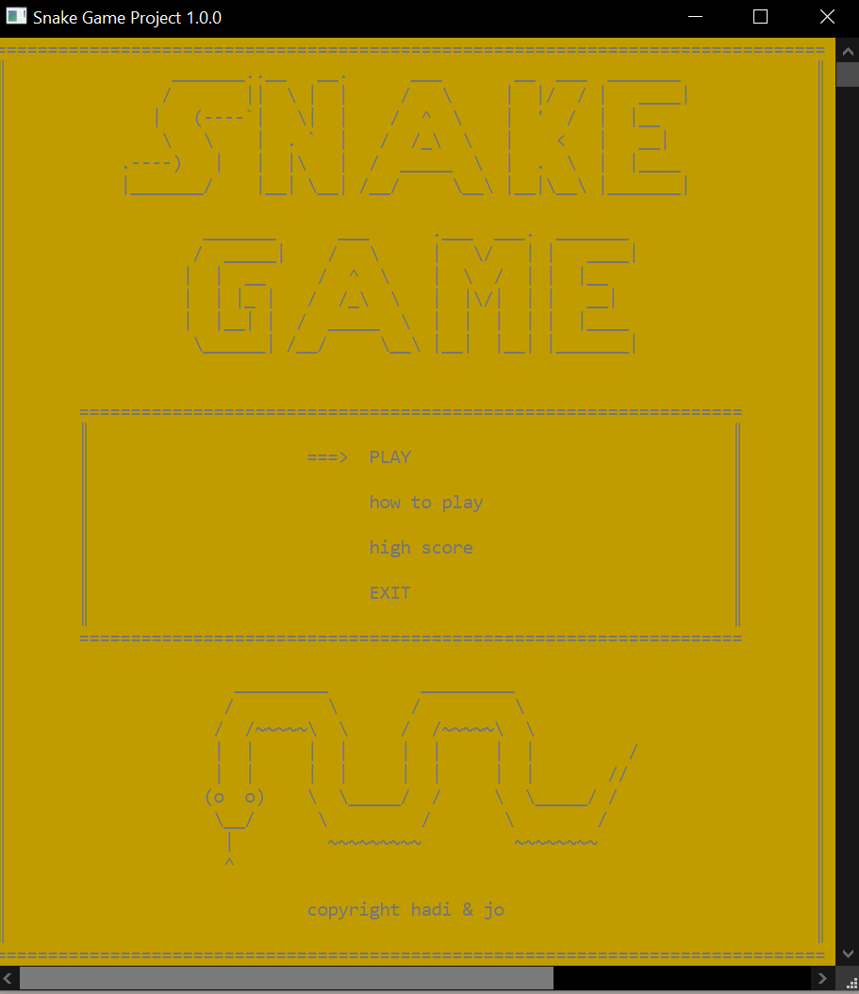
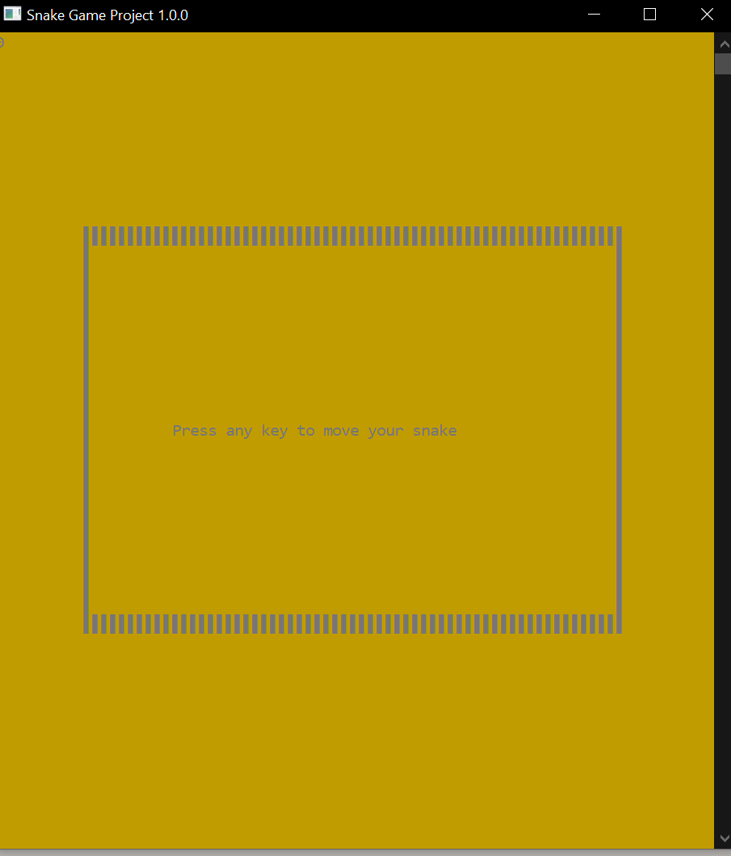
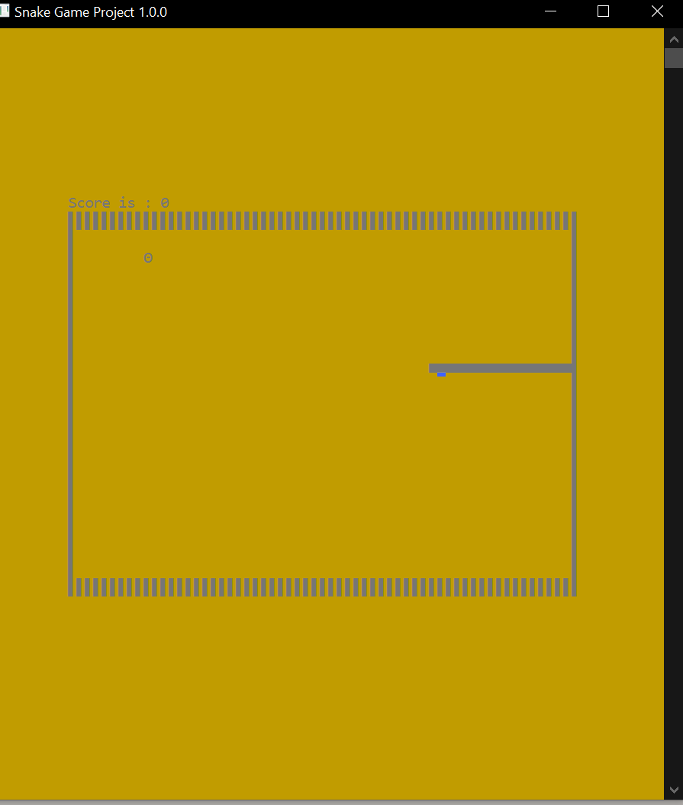
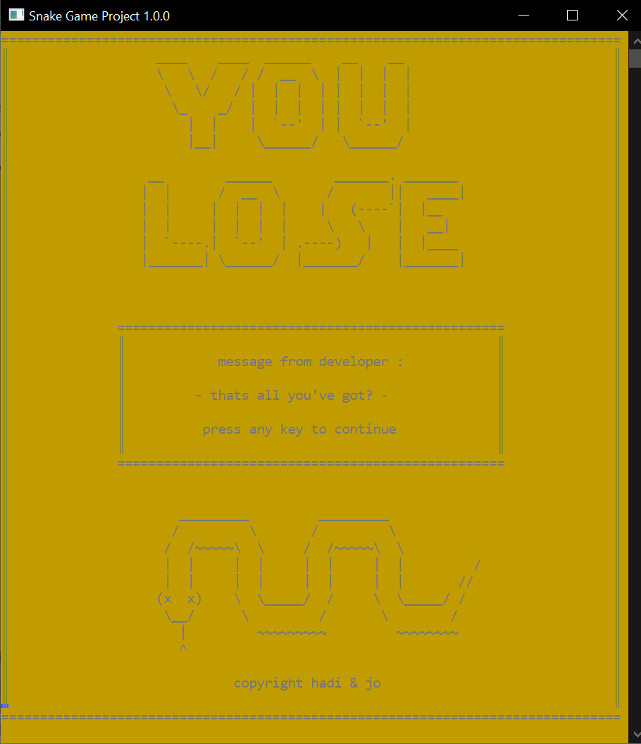
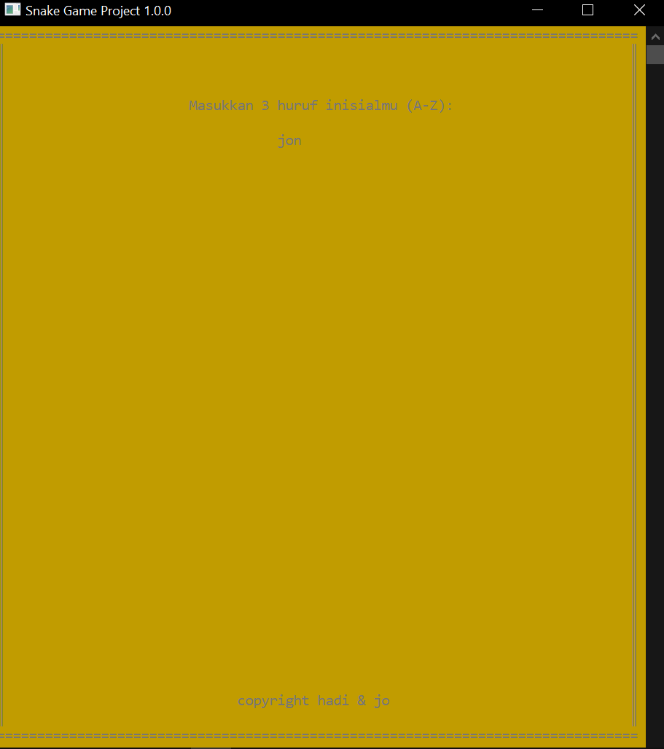
History
Teams
Display
About
Flow Chart

Slide 6
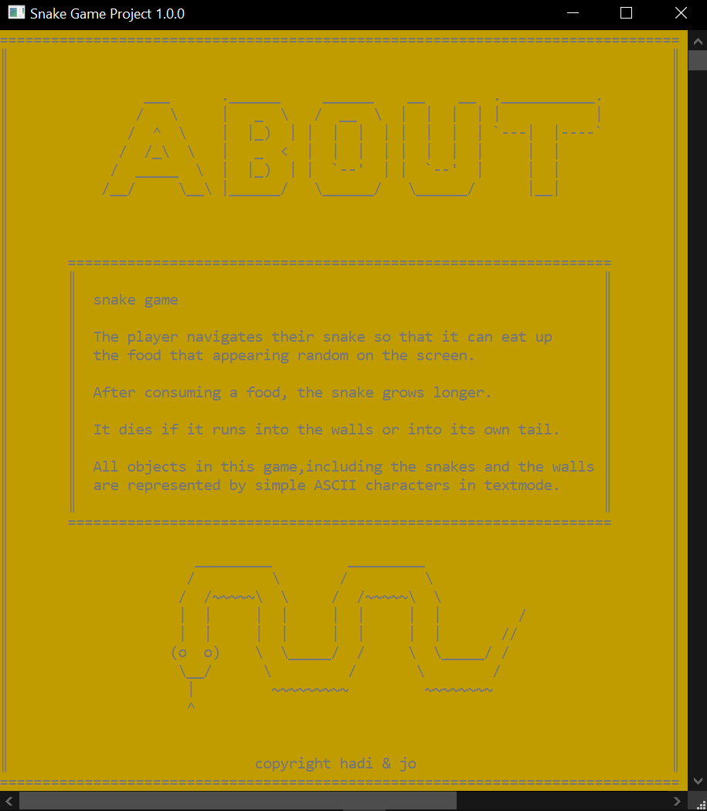
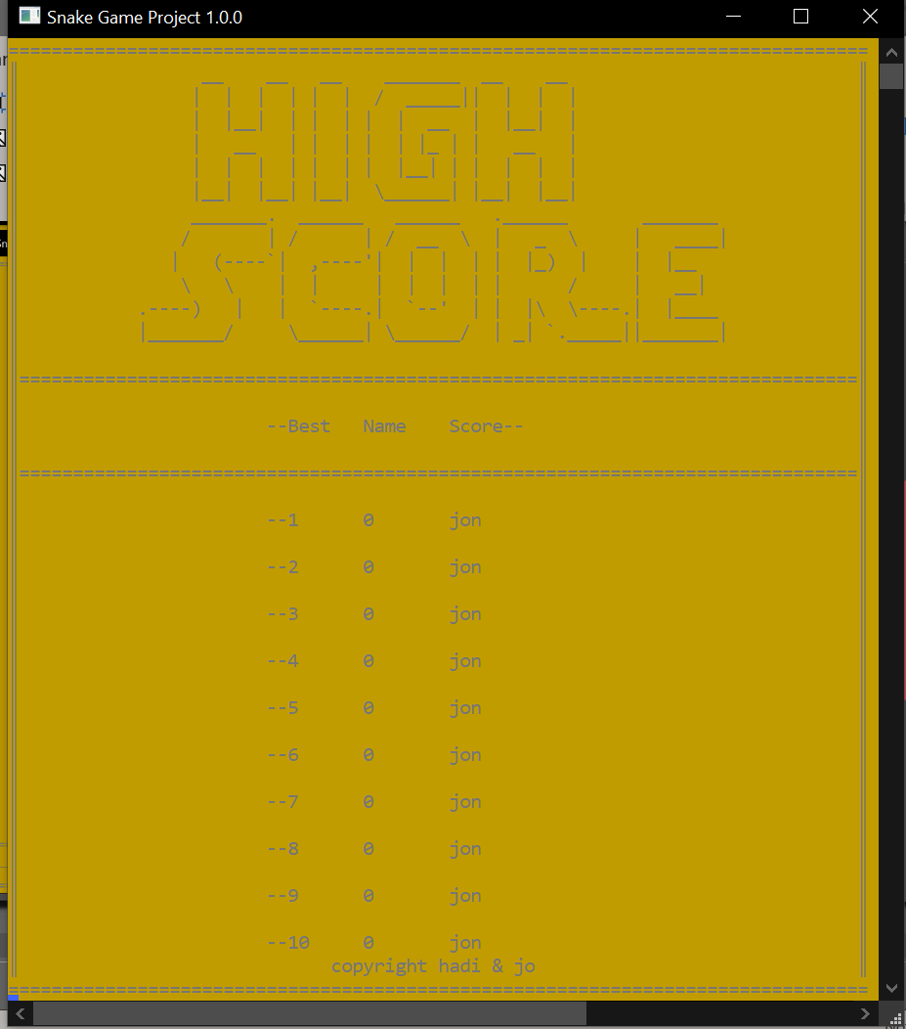
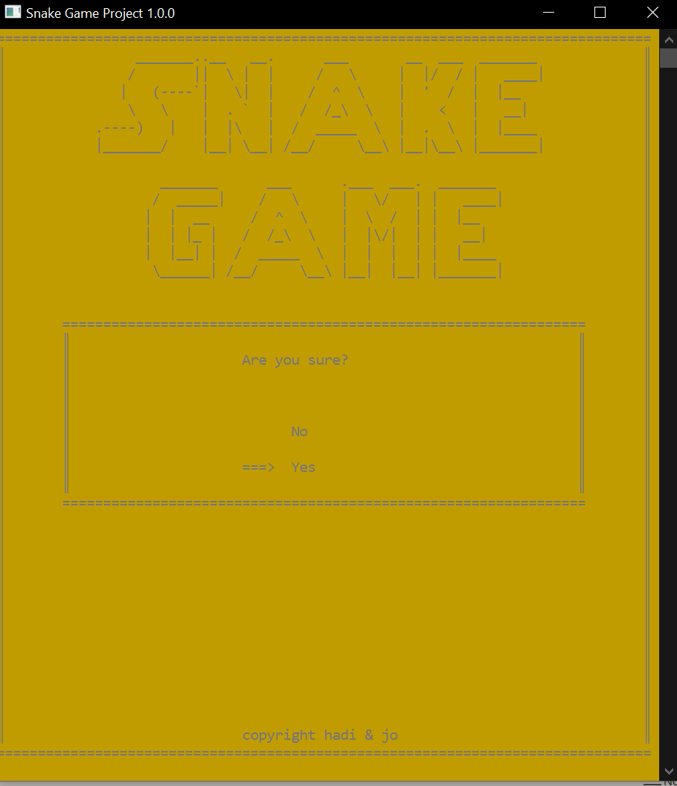
History
Teams
Display
About
Flow Chart

Slide 7
Teams
History
Display
About
Flow Chart
Jonathan Aurelius
Muhammad Hadi
1906355610
1906355623
TERIMA KASIH

